Slide 1
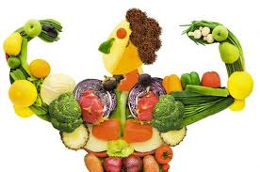
ПРАВИЛЬНОЕ ПИТАНИЕ ПОД
СИЛУ КАЖДОМУ
Врач гастроэнтеролог, нефролог Сучкова Наталья Валерьевна
КГБУЗ КМКБ №20 им.И.С. Берзона

Slide 2
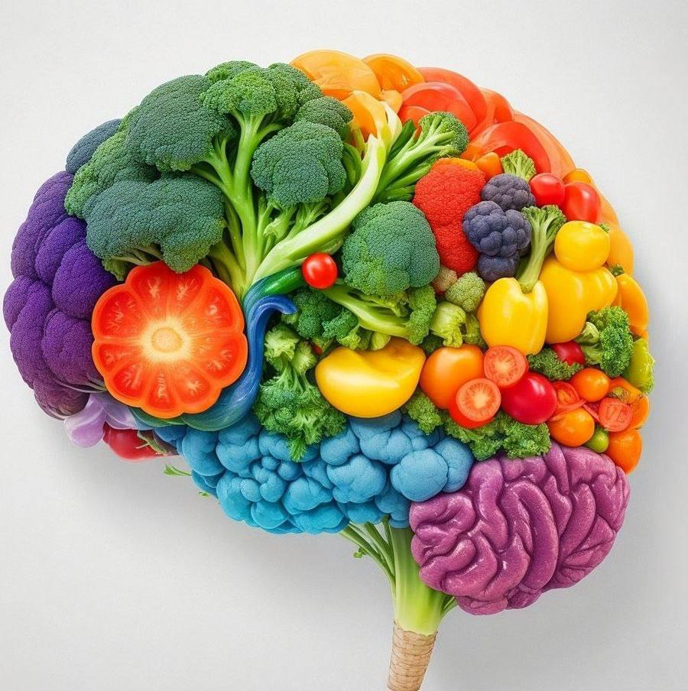
Еда – залог здоровья
Здоровое питание — это максимальная реализация заложенного в человеке генетического и адаптационного потенциала, который позволяет организму сопротивляться любым серьезным нагрузкам физической, химической, биологической природы. Но для того, чтобы сохранить здоровье на долгие годы, человеку необходимо рационально питаться и быть физически активным.

Slide 3

ИЗМЕРИТЬ ОБХВАТ ТАЛИИ
Величина этого параметра определяет фактор риска при таких болезнях, как диабет, сердечно-сосудистые заболевания, гипертония. Обхват талии измеряется с помощью сантиметровой ленты по самой узкой части туловища — примерно на несколько сантиметров выше пупка. Держите спину ровно, выдохните и измерьте лентой талию в самой узкой части — так вы получите наиболее достоверную цифру.
Обхват талии |  | Фактор риска
Мужчины, см | Женщины, см
< 94 | < 80 | Норма
94-101 | 80-87 | Абдоминальный тип ожирения. Повышен риск заболеваний сердечно-сосудистой системы, диабета второго типа
> 102 | >88 | Абдоминальный тип ожирения. Высокий риск заболеваний сердечно-сосудистой системы, диабета второго типа
Notes:
3

Slide 4
Ожирение – проблема или болезнь?
По сведениям ВОЗ около 1,7 млрд человек на планете (практически каждый четвертый житель) имеет избыточную массу теле или ожирение.
За последние 10 лет ожирение повсеместно выросло в среднем на 75%.
По прогнозам к 2025 году от ожирения будут страдать уже около 40% мужчин и 50% женщин.

Slide 5
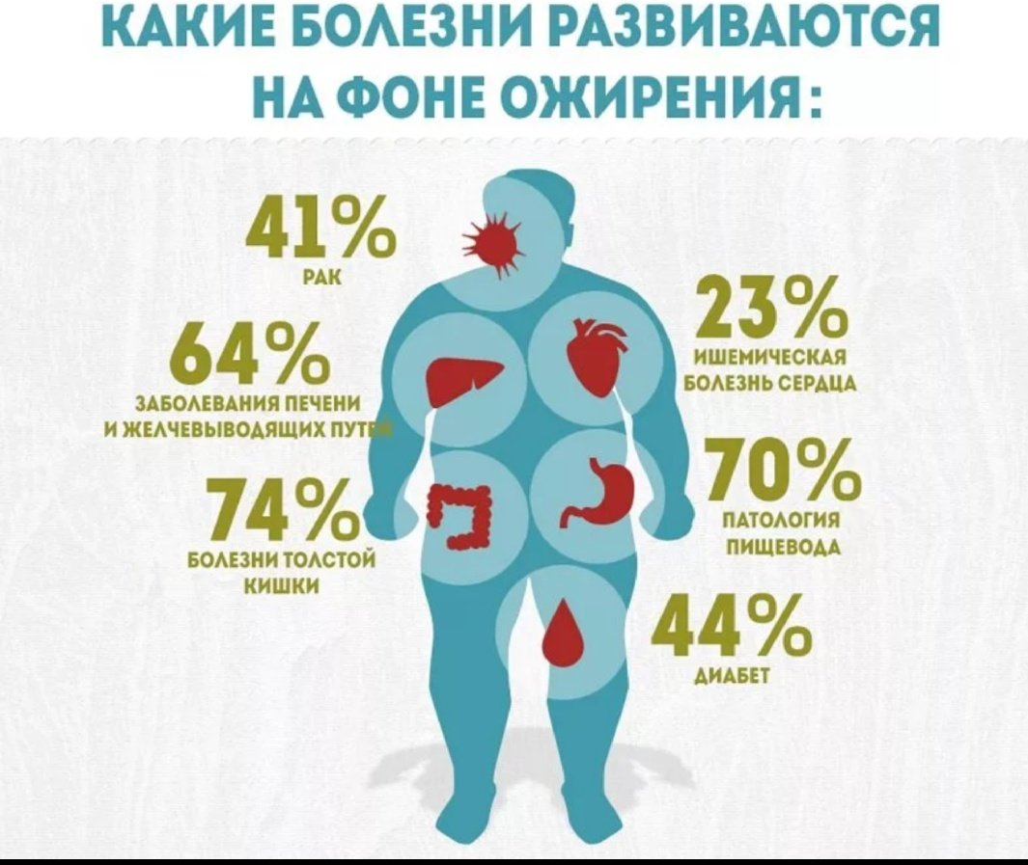

Slide 6
Актуальность проблемы
По данным института питания РАМН около 55% россиян старше 30 лет (в том числе 60% женщин и 50% мужчин) имеют лишний вес .
У 4% имеется двойной избыток веса: они относятся к категории очень тучных.

Slide 7
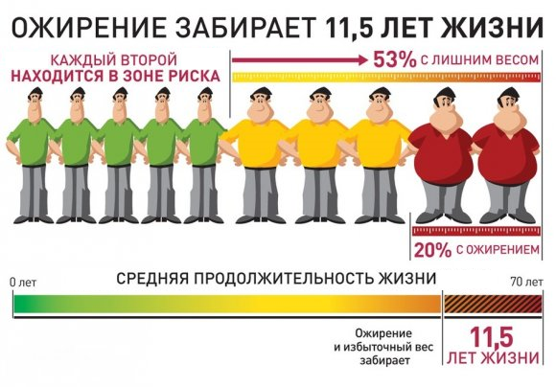

Slide 8

Принципы здорового питания

Slide 9
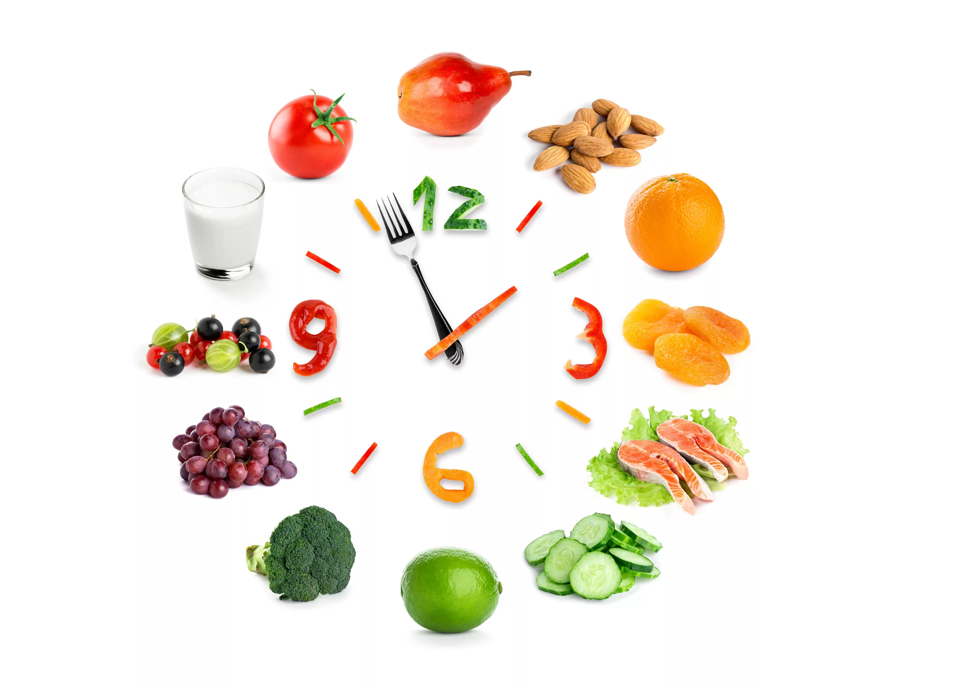
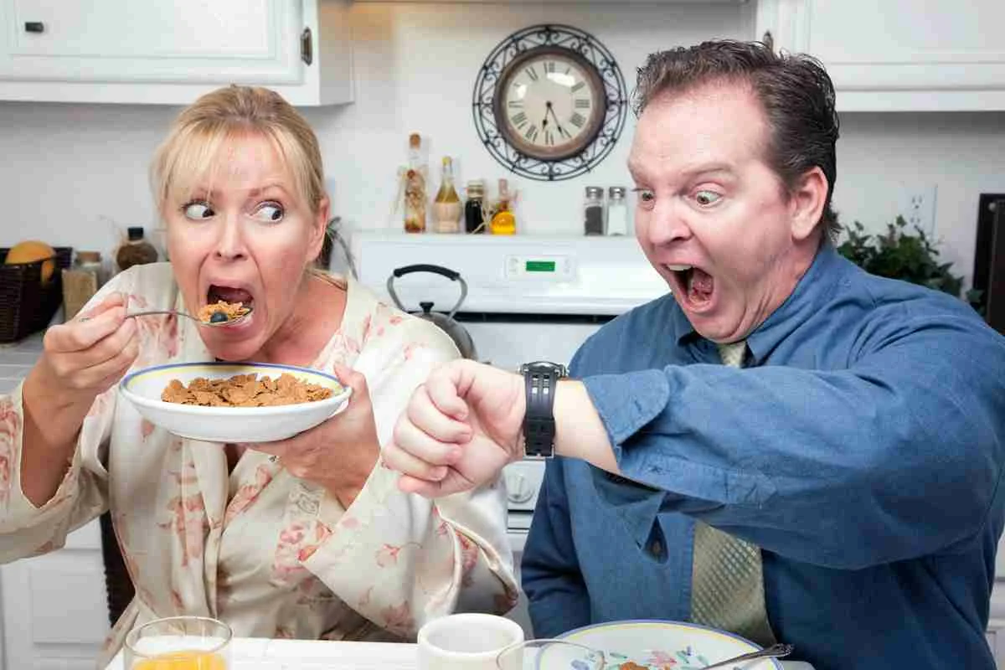
Нет времени на еду ((

Slide 10
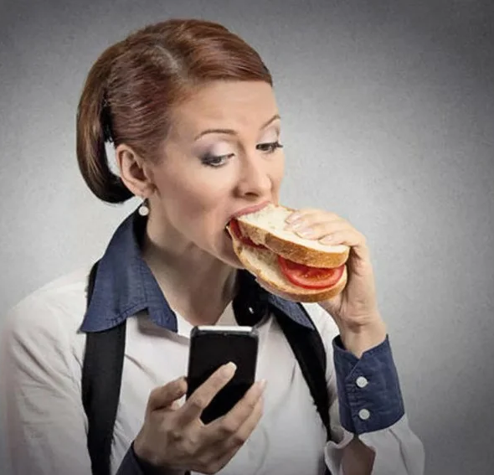
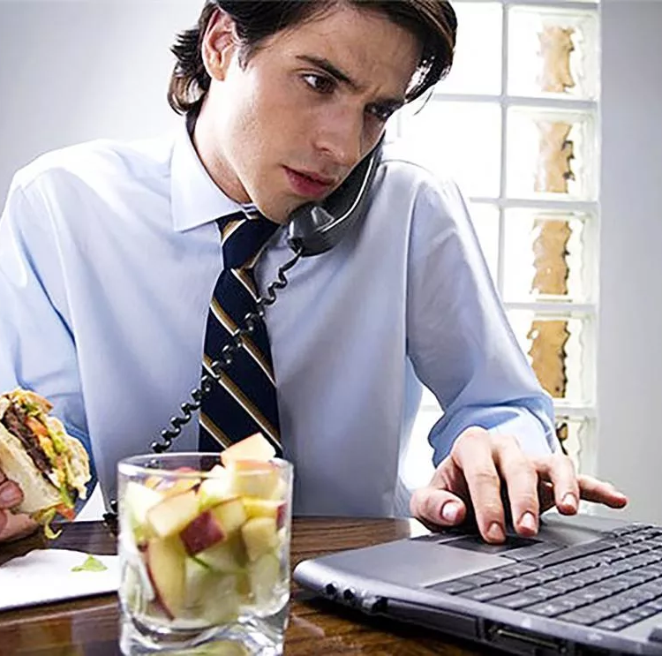
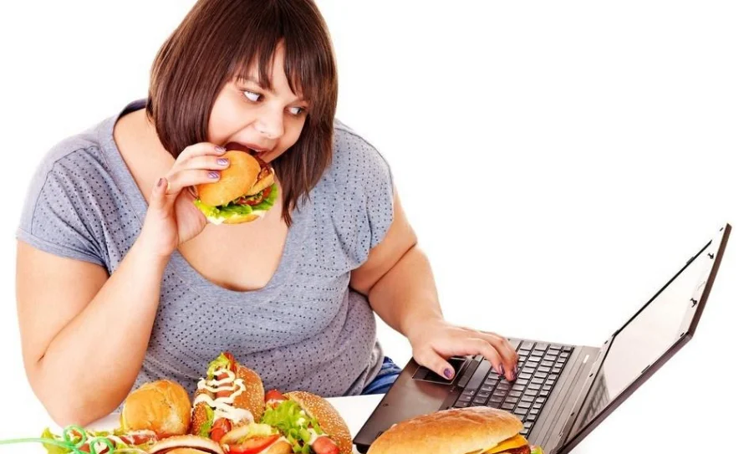
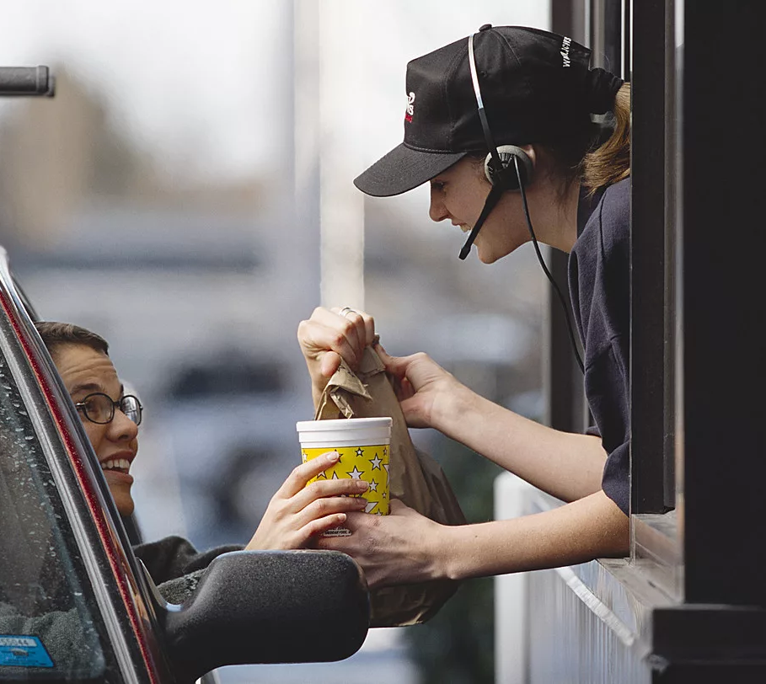
Еда на бегу)
А где культура?

Slide 11
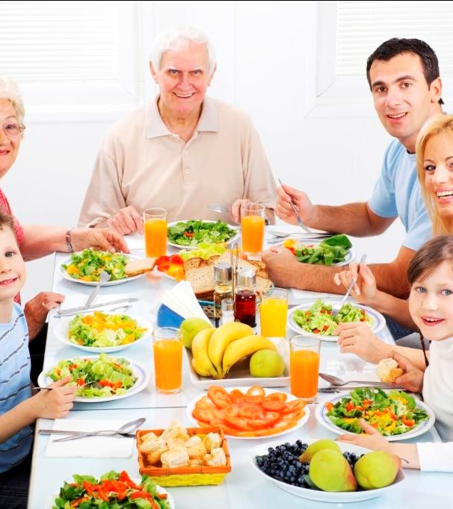
Культура питания в семье ))

Slide 12
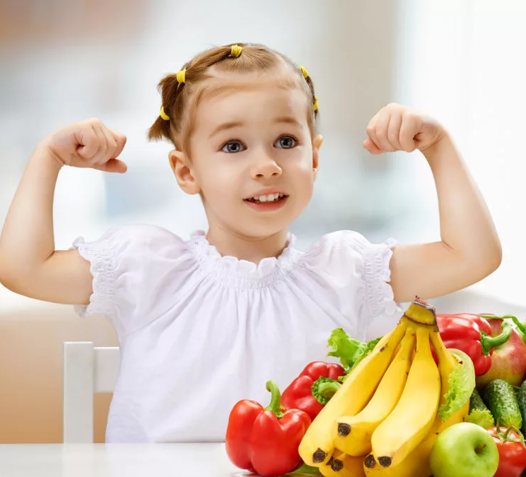
Здоровье растет на кухне))

Slide 13
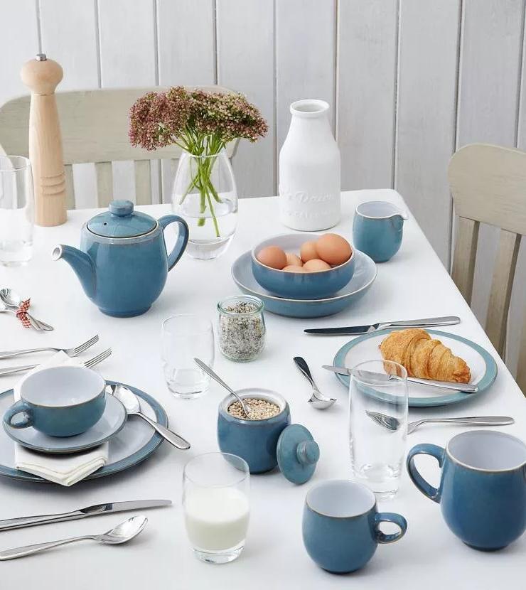
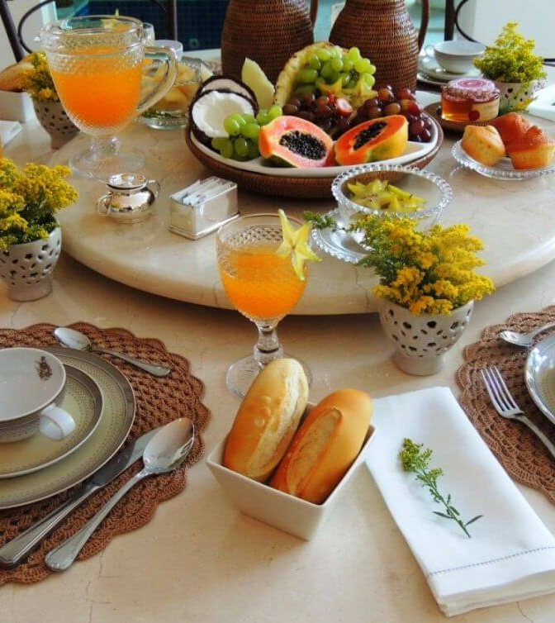
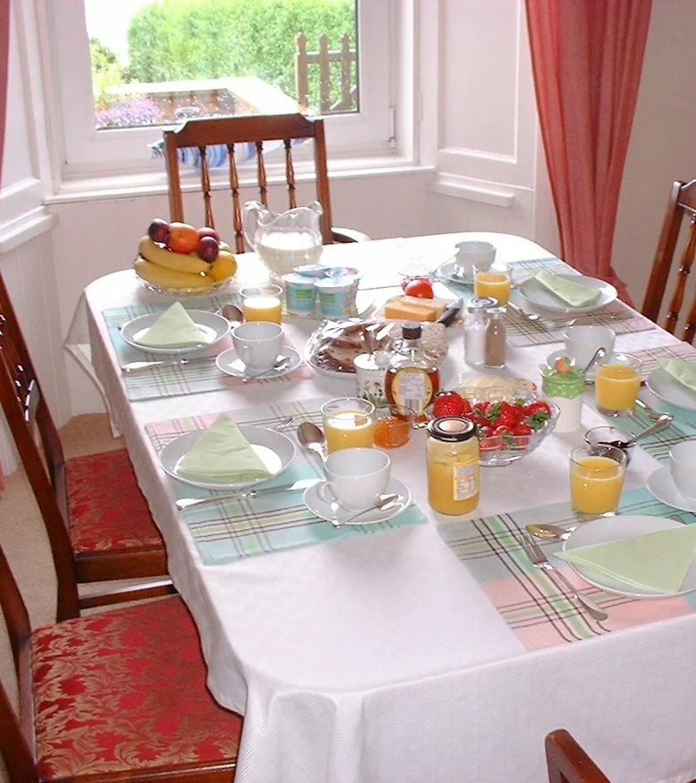
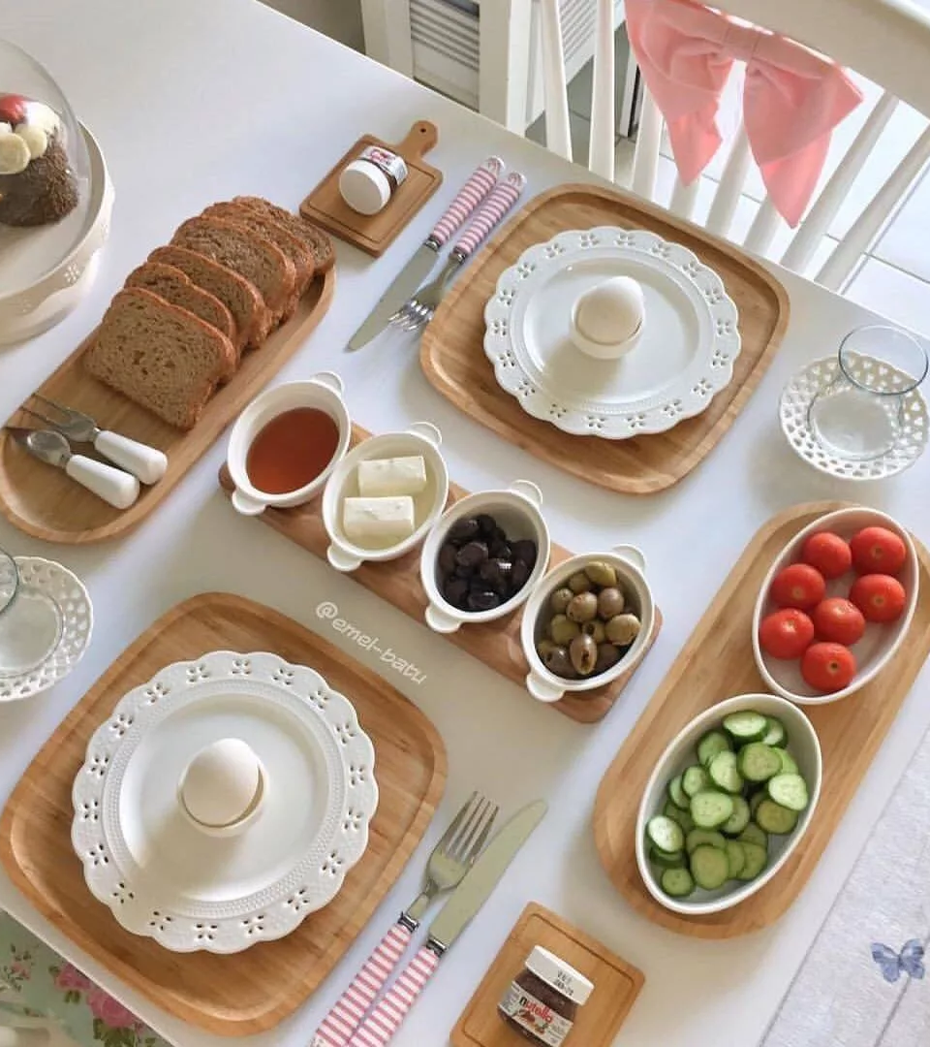
Сервировка стола

Slide 14

Строгий режим приема пищи в течение дня.
Оптимальное количество приемов пищи в течение дня 3 раза , по необходимости можно добавить перекусы и принимать пищу 5—6 раз в день (дробное питание) в одно и то же время с относительно равномерным распределением углеводов.
Желательное распределение энергоценности рациона по приемам пищи: завтрак — 20—25%, 2-й завтрак — 10%, обед - 30-35%, полдник - 10%, ужин - 15-20%, 2-й ужин — 5—10%.

Slide 15
• Время приема пищи − это еще и эмоциональный фактор, поэтому наслаждайтесь вкусной едой и общением с родными, а вот про телевизор и планшет стоит на это время забыть.

Slide 16
• Пейте достаточное количество жидкости в течение дня.
Считается, что 30 мл чистой воды на 1 кг идеальной массы тела – это норма.

Slide 17
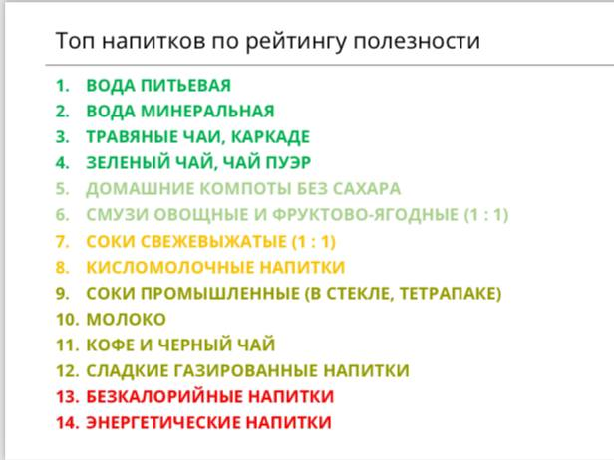

Slide 18
В правильном и здоровом питании очень важна технология приготовления еды!
Если вы обладатель очень хорошей сковороды, то на максимальном огне с добавлением небольшого количества растительного масла (для этого используйте пульверизатор для масла) разрешается обжарить продукт для более эстетичного вида, а далее довести до готовности в духовке. Так получится красиво и полезно. Научитесь пользоваться духовкой, и вы убедитесь, как красиво и вкусно можно приготовить даже обычные котлеты, не обжаривая их в масле.

Slide 19
Разнообразное питание
К понятию «правильное питание» относится такой фактор, как разнообразная пища. Старайтесь употреблять животные и растительные белки, сложные углеводы, а также животные и растительные жиры в течение дня.
Только правильное их сочетание, а также достаточное количество всех перечисленных нутриентов гарантированно принесет пользу вашему здоровью.

Slide 20
Правильное питание начинается с завтрака.
Особенно некомфортно на данном этапе будет «совам», поскольку именно у них обмен веществ повышается ко второй половине дня. Но это не значит, что им не нужен завтрак.
Завтраки могут быть очень легкими. Если вы никогда не завтракали, начните утро со стакана некрепкого чая и немного орех или нежирных крекеров. Через неделю добавьте 100 граммов йогурта и полбанана. Или, например, это может быть 1 яйцо всмятку и немного огурца.

Slide 21
Кушать нужно медленно, тщательно пережевывая каждый кусочек.
Тщательно пережёванная пища лучше переваривается. Если вы привыкли есть быстро и на бегу, то делая 2-3 жевка и проглатываю еду, вы еще и заглатываете воздух. Постепенно это ведет к следующему: плохо пережеванная еда, попадая в желудок, не может быть полностью подготовлена к дальнейшему перевариванию, отсюда берут начало такие симптомы, как вздутие, отрыжка, изжога, дискомфорт в животе, нарушение стула.

Slide 22
Обязателен полноценный физиологический состав и сбалансированность основных пищевых веществ в суточном рационе:
содержание белков должно обеспечивать 15—20% суточной потребности в энергии, жиров — 25—30%, углеводов — 50— 60%.
Необходим индивидуальный расчет суточной энергоценности рациона с учетом пола, возраста, роста, массы тела больного, его профессии и связанных с нею энергозатрат.
Строгий учет содержания в пищевом рационе углеводов, их количества и качества.

Slide 23
Что такое принцип здоровой тарелки
Суть методики заключается в разделении тарелки обычного диаметра (24-26 см) на 3 сектора:
Овощи и зелень должны занимать примерно половину блюда. Они насытят организм необходимой клетчаткой, витаминами и микроэлементами. Это обеспечивает нормализацию уровня глюкозы, улучшает пищеварение, активизирует метаболические процессы. Норма потребления овощей за 1 прием пищи – около 200 грамм.
На белки отводится примерно 25% площади блюда или около 100 грамм. Этот макронутриент – основной строительный элемент для тканей органов, мышц, костей. А еще источник жизненно необходимых аминокислот, цинка, железа, витамина B12, др.
Медленные углеводы занимают оставшуюся треть тарелки, около 100 грамм. Они насыщают организм энергией, дают силы и бодрость на весь день.

Slide 24
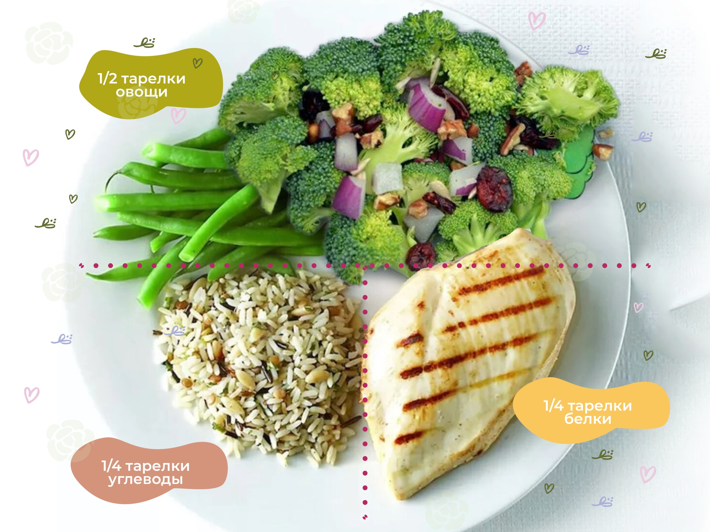

Slide 25
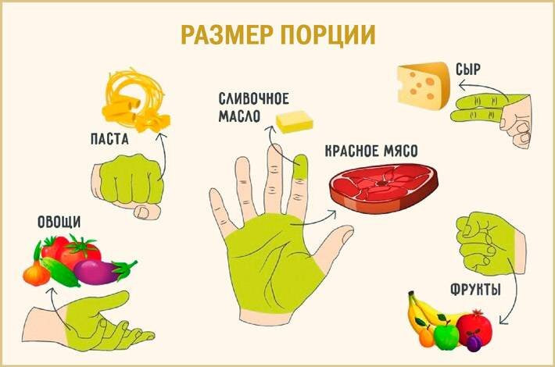

Slide 26
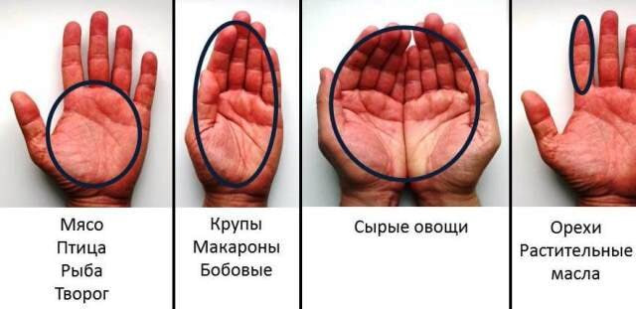

Slide 27
Пищевой рацион должен содержать оптимальное количество белка — 1—1,2 г на 1 кг массы тела человека, следовательно, суточная потребность в белке составляет 70—80 г. С увеличением физической нагрузки потребность в белке увеличивается.
В диете должны быть белки и животного, и растительного происхождения.

Slide 28
ПОСЛЕДОВАТЕЛЬНОСТЬ БЛЮД
• Овощи • Белок, жир • Углеводы
Последовательность трапезы:
1) салат с зеленью и овощами (можно с оливковым маслом)
2) белково-жировая пища (рыба, мясо, птица и др.)
3) более плотные углеводы либо фрукты
Такая последовательность блюд дает лучший гликемический контроль

Slide 29
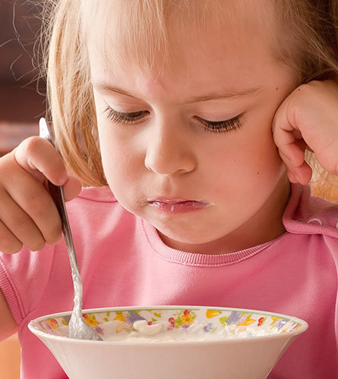
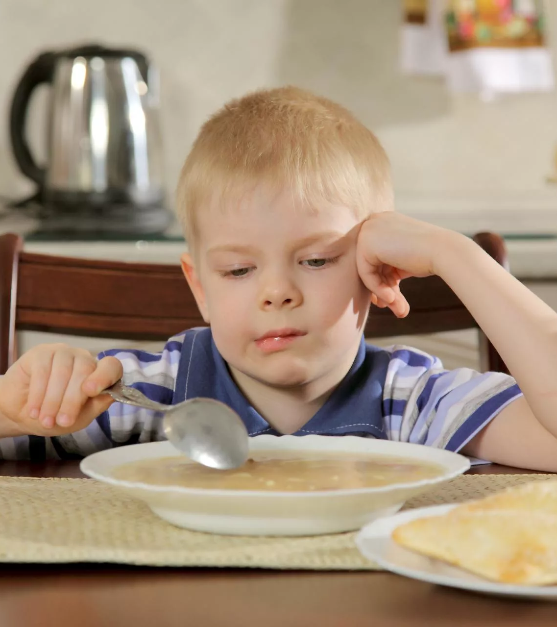
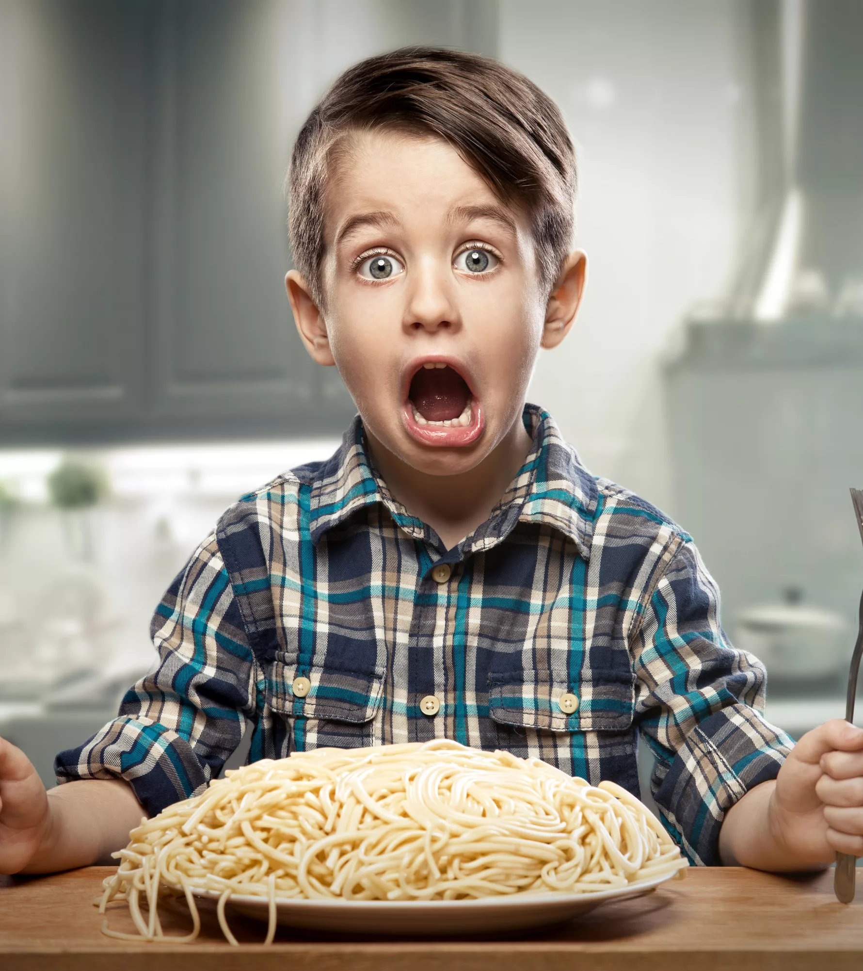
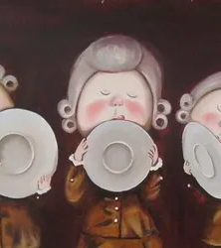
Общество чистых тарелок ))

Slide 30
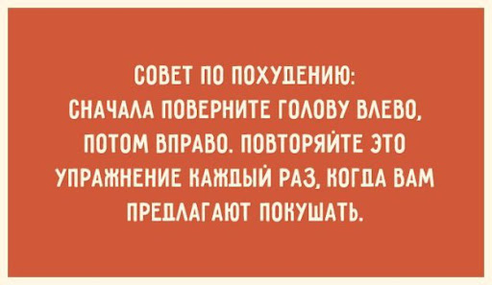

Slide 31
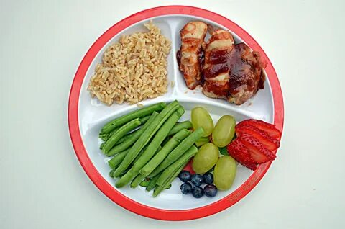
Конструктор питания
ЗАВТРАК 25 % суточного рациона (время с 7 – 10 утра)
Сложные углеводы + Белок + Жиры
ВАРИАНТЫ
✅ Каша на воде ( гречневая, кукурузная, льняная, амарантовая, пшенная и др. Без глютена) + 10 гр. масла + яйцо отварное (не чаще 3 х раз в неделю)/ отварной язык ( 30-40 гр.)/ запечённая / мясная нарезка/индейка + зелень
✅ Овощи свежие или тушеные + омлет на 0,5 чайной ложки топленого масла + хлебец/бутерброд на бездрожжевом хлебе
✅ оладьи из печени/ язык отварной/ запеканки мясные/ овощные с фаршем + овощи/ зелень

Slide 32
Для больных в большинстве случаев бывает достаточным снижение массы тела на 5 – 10% от исходной.
Как свидетельствуют исследования, при таком похудении уменьшается риск развития сахарного диабета более чем на 50%, ССЗ – в среднем на 9%, более благоприятно протекают и другие связанные с ожирением заболевания.
Получены документированные доказательства эффективного влияния 10% снижения веса на течение артериальной гипертензии: САД и ДАД снижаются на 20%, уменьшается потребность в гипотензивных препаратах.

Slide 33
На каждый килограмм потерянного веса ОХС и ХС ЛПНП снижаются на 1%, триглицериды на 2-3%,а ХС ЛПВП увеличивается на 1 – 2%.
Снижение веса способствует увеличению продолжительности жизни пациентов (снижение массы тела на 9 кг у женщин приводит к снижение обшей смертности на 25%, смертности от рака – на 30-40% от СД – на 30-40%.

Slide 34
Рекомендованные ВОЗ количественные стандарты оценки результатов лечения по снижению массы тела: менее 5% от исходной массы – недостаточный эффект, 5 – 10% удовлетворительный и более 10% - хороший.

Slide 35
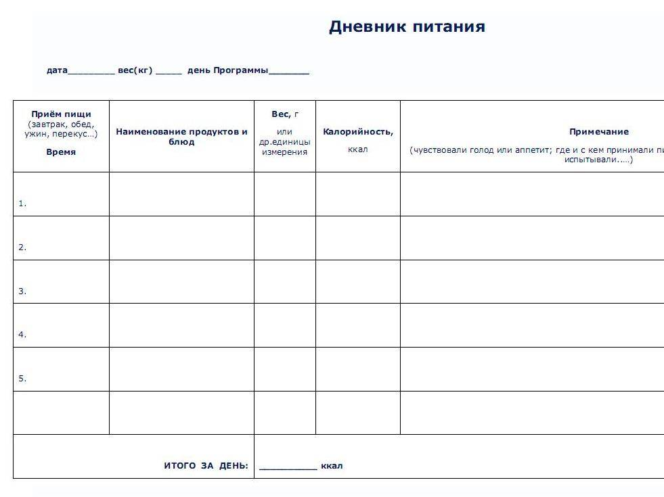

Slide 36


Slide 37
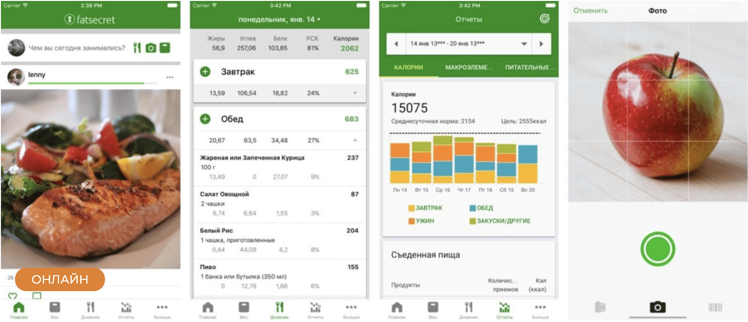

Slide 38
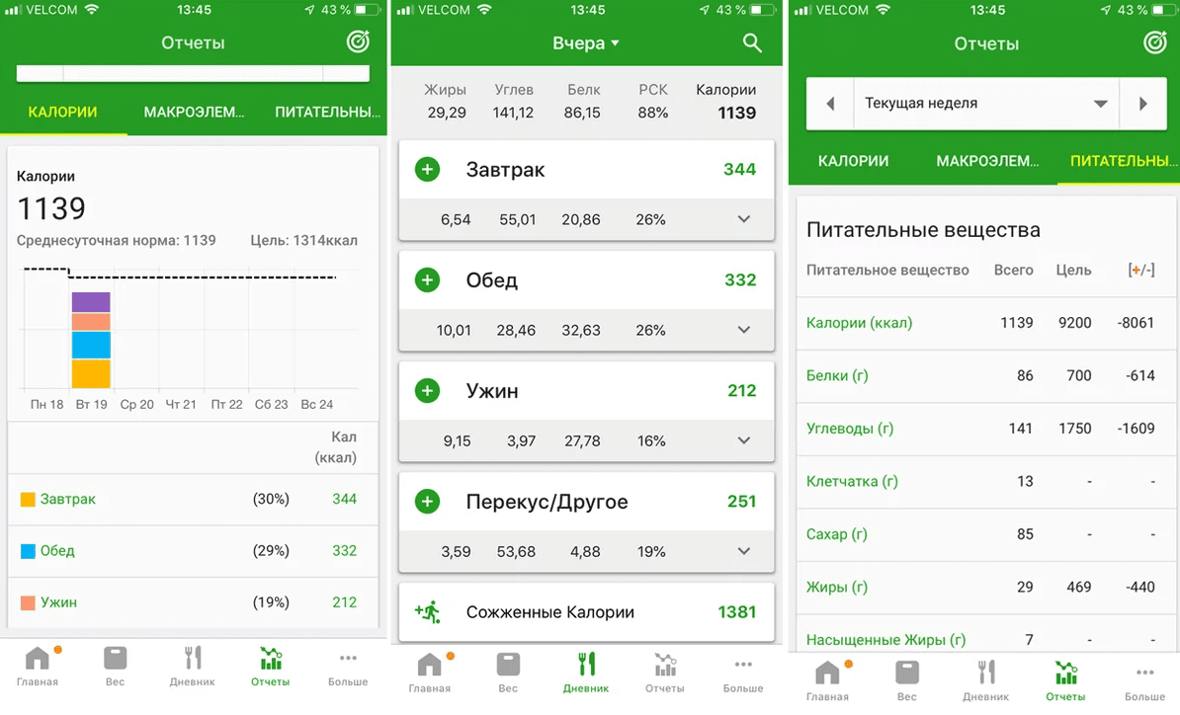

Slide 39
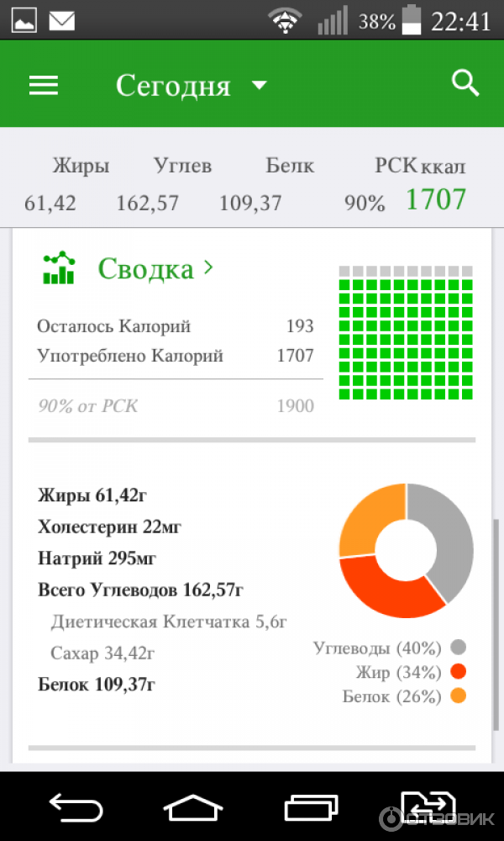

Slide 40
Различия ожиданий больных и врачей
параметр | больной | врач
Скорость снижения массы тела | быстро | постепенно
Величина снижения массы тела ( в % к исходной) | > 20 | 5 - 10
Длительность соблюдения рекомендаций по питанию | Несколько недель | Всю жизнь
Цели лечения | Снижение веса Косметические проблемы Хорошее самочувствие Хороший внешний вид | Снижение веса Поддержание веса Снижение заболеваемости Метаболическое здоровье

Slide 41
СПАСИБО ЗА ВНИМАНИЕ

